Slide 1
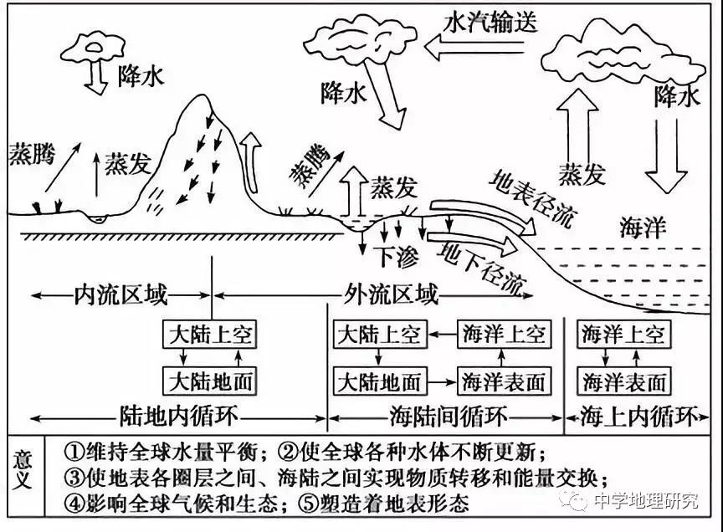
水循环

Slide 2
水循环的各径流个环节及影响因素：蒸发、降水、地表
水循环意义1：水量平衡（内外流区、盐度的变化）
区域的特点+水和盐的收入和支出
水循环意义2：地表形态的塑造：侵蚀地貌
堆积地貌
区域特点+流速
水循环意义3：入海口渔场（生物）的形成：营养物质
自然环境的整体性

Slide 3
地表径流的补给方式及水文特点
补给方式：降水（雨）、季节性积雪融水、永久性冰川融水、河流湖泊互补、地下水
水文特点：径流量、汛期、水量和水位的季节变化、含沙量、结冰期、凌汛等

Slide 4
人类活动对地表径流的影响
城市化——生态城市的转变——地表径流
大坝建设对上下游及库区水量、水质、含沙量、生物及流水作用形式的影响
青山绿水理念
黄河流域、长江上游段生态的治理

Slide 5
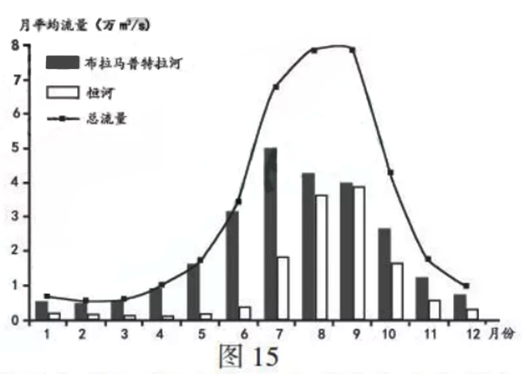
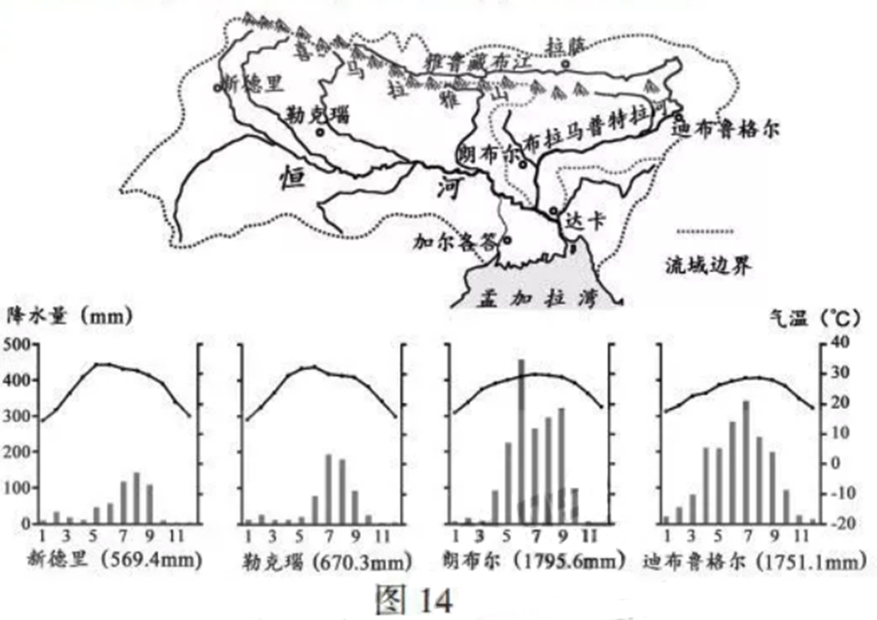
材料一 恒河、布拉马普特拉河分别源于喜马拉雅山的南、北麓，并在达卡西北汇合成恒河—布拉马普特拉河水系，最后注入孟加拉湾，流域总面积超过170万平方千米，年径流总量约1.3万亿立方米，年输沙量超过10.6亿吨，形成了世界上最大的河口三角洲。
材料二 图14为“恒河—布拉马普特拉河流域概况及其部分城市气候资料图”，图15为“恒河—布拉马普特拉河水系的月平均流量图”。
（1）恒河—布拉马普特拉河的主要补给类型有____________。（3分）
（1）冰雪融水、雨水、地下水

Slide 6
材料一 恒河、布拉马普特拉河分别源于喜马拉雅山的南、北麓，并在达卡西北汇合成恒河—布拉马普特拉河水系，最后注入孟加拉湾，流域总面积超过170万平方千米，年径流总量约1.3万亿立方米，年输沙量超过10.6亿吨，形成了世界上最大的河口三角洲。
材料二 图14为“恒河—布拉马普特拉河流域概况及其部分城市气候资料图”，图15为“恒河—布拉马普特拉河水系的月平均流量图”。
（2）布拉马普特拉河月均流量较大；布拉马普特拉河峰值较早 布拉马普特拉河流域内降水量大，雨季长
比较恒河、布拉马普特拉河月平均流量的差异并解释其成因。____________（4分）

Slide 7
材料一 恒河、布拉马普特拉河分别源于喜马拉雅山的南、北麓，并在达卡西北汇合成恒河—布拉马普特拉河水系，最后注入孟加拉湾，流域总面积超过170万平方千米，年径流总量约1.3万亿立方米，年输沙量超过10.6亿吨，形成了世界上最大的河口三角洲。
材料二 图14为“恒河—布拉马普特拉河流域概况及其部分城市气候资料图”，图15为“恒河—布拉马普特拉河水系的月平均流量图”。
（3）有利：促进三角洲的形成与发育；提供水源 不利：引发洪涝灾害
（3）分析恒河—布拉马普特拉河水文特征对三角洲地区的影响。____________（3分）（3分）

Slide 8
材料一 恒河、布拉马普特拉河分别源于喜马拉雅山的南、北麓，并在达卡西北汇合成恒河—布拉马普特拉河水系，最后注入孟加拉湾，流域总面积超过170万平方千米，年径流总量约1.3万亿立方米，年输沙量超过10.6亿吨，形成了世界上最大的河口三角洲。
材料二 图14为“恒河—布拉马普特拉河流域概况及其部分城市气候资料图”，图15为“恒河—布拉马普特拉河水系的月平均流量图”。
（4）兴修水库，调节径流；加强区域合作；节约利用水资源；合理利用地下水等
（4）为促进流域内经济社会发展，指出水资源合理利用的途径。____________（4分）

Slide 9
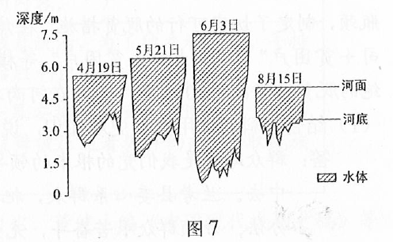
某河发源于美国内陆高山，河流上游河段受季节性融雪和大气降水补给。7月后主要受降水补给，降水多为暴雨。该河段流量和含沙量年内变化大，但河面宽度变化不明显。图7示意该河段典型河流断面不同时间的水体形态。
（1）对该河段河面宽度变化不明显的现象作出合理解释。（6分）
（1）答：（地壳抬升，）河流下切（未摆动）；单一岩性（岩性相近）河岸，河岸直立。

Slide 10
某河发源于美国内陆高山，河流上游河段受季节性融雪和大气降水补给。7月后主要受降水补给，降水多为暴雨。该河段流量和含沙量年内变化大，但河面宽度变化不明显。图7示意该河段典型河流断面不同时间的水体形态。
（2）指出4~6月该断面河水深度的变化特征，并说明原因。（8分）
（2）答：变化特征：深度增加。 原因：融雪补给为主，流量持续增长，水位上升；融雪补给为主，含沙量低，流速持续加快，侵蚀河床。

Slide 11
某河发源于美国内陆高山，河流上游河段受季节性融雪和大气降水补给。7月后主要受降水补给，降水多为暴雨。该河段流量和含沙量年内变化大，但河面宽度变化不明显。图7示意该河段典型河流断面不同时间的水体形态。
（3）分析8月该河段河底淤积的原因。（8分）
（3）答：降水补给，（坡面侵蚀强，）河水含沙量高；径流量与流速变率大，流速降低时泥沙快速淤积。

Slide 12
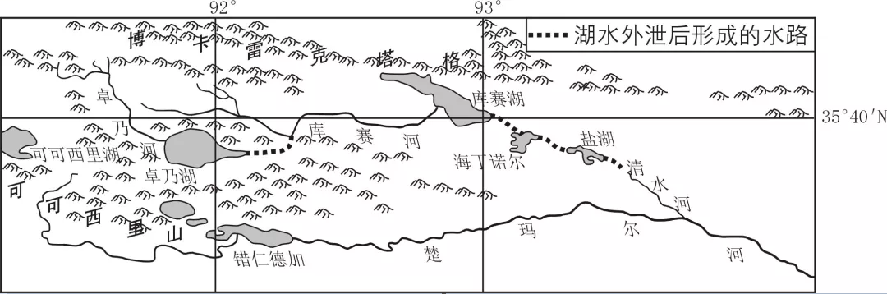
青藏高原可可西里地区的河流以降水补给为主，并有冰川融水补给。发源于该地区的楚玛尔河是长江北源之一，卓乃湖、库赛湖、海丁诺尔和盐湖是该地区的重要湖泊。自20世纪80年代以来，可可西里地区气温持续上升，降水增加。2011年8月中下旬至9月上旬的强降水导致卓乃湖湖水外泄，依次贯通了库赛湖、海丁诺尔和盐湖。图5示意卓乃湖周边地区地理环境。
（1）说明造成此次湖泊贯通的自然条件。（8分）
近年来降水持续增加，卓乃湖水位持续升高，此次强降水，导致卓乃湖湖水外泄。地形西高东低，卓乃湖海拔高，外泄后的湖水连通库赛河，注入库赛湖，随之贯通海拔更低的海丁诺尔和盐湖

Slide 13
青藏高原可可西里地区的河流以降水补给为主，并有冰川融水补给。发源于该地区的楚玛尔河是长江北源之一，卓乃湖、库赛湖、海丁诺尔和盐湖是该地区的重要湖泊。自20世纪80年代以来，可可西里地区气温持续上升，降水增加。2011年8月中下旬至9月上旬的强降水导致卓乃湖湖水外泄，依次贯通了库赛湖、海丁诺尔和盐湖。图5示意卓乃湖周边地区地理环境。
指出卓乃湖湖水外泄对下游河湖的影响。4分
库赛湖、海丁诺尔和盐湖面积增加，湿地范围扩大；加剧地表冲刷，形成新的河道。

Slide 14
青藏高原可可西里地区的河流以降水补给为主，并有冰川融水补给。发源于该地区的楚玛尔河是长江北源之一，卓乃湖、库赛湖、海丁诺尔和盐湖是该地区的重要湖泊。自20世纪80年代以来，可可西里地区气温持续上升，降水增加。2011年8月中下旬至9月上旬的强降水导致卓乃湖湖水外泄，依次贯通了库赛湖、海丁诺尔和盐湖。图5示意卓乃湖周边地区地理环境。
（3）如果未来气候持续暖湿化，导致盐湖与清水河贯通，推测该地区水系及水环境的变化。（8分）
【答案】内流水系变成外流水系，现今长江北源河流水系发生改变。湖水盐度降低，水生生态系统发生改变

